Slide 1
Distribuições
Prof. Marcelo de Oliveira Rosa

Slide 2
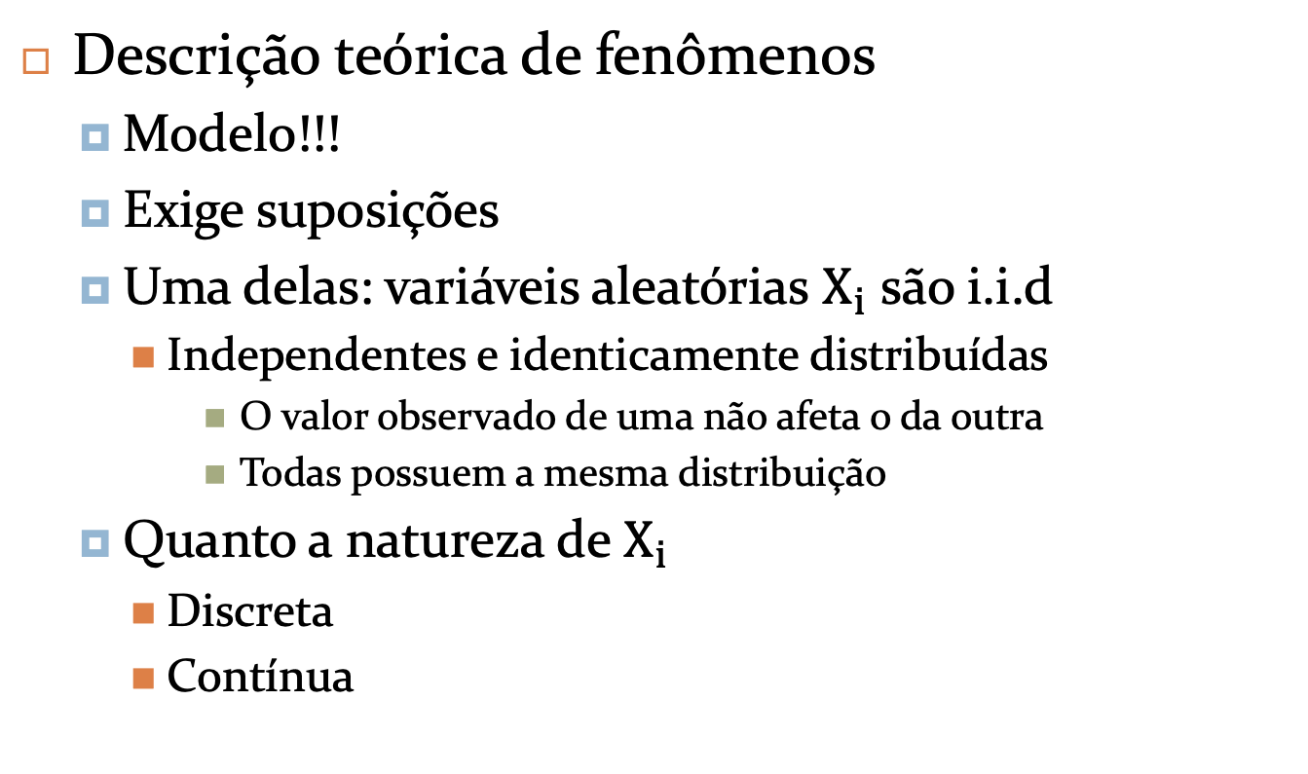
Distribuições
Descrição teórica de fenômenos
Modelo!!!
Exige suposições
Uma delas: variáveis aleatórias $X_{i}$ são i.i.d
Independentes e identicamente distribuídas
O valor observado de uma não afeta o da outra
Todas possuem a mesma distribuição
Quanto a natureza de $X_{i}$
Discreta
Contínua

Slide 3
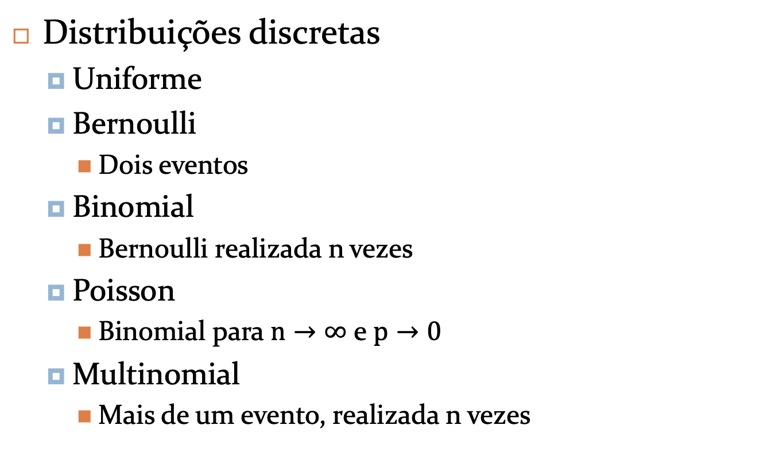
Distribuições
Distribuições discretas
Uniforme
Bernoulli
Dois eventos
Binomial
Bernoulli realizada n vezes
Poisson
Binomial para $n→∞$ e $p→0$
Multinomial
Mais de um evento, realizada n vezes

Slide 4
Distribuições
Distribuições contínuas
Uniforme
Normal (ou Gaussiana)
Teorema do Limite Central
Exponencial
Filas

Slide 5
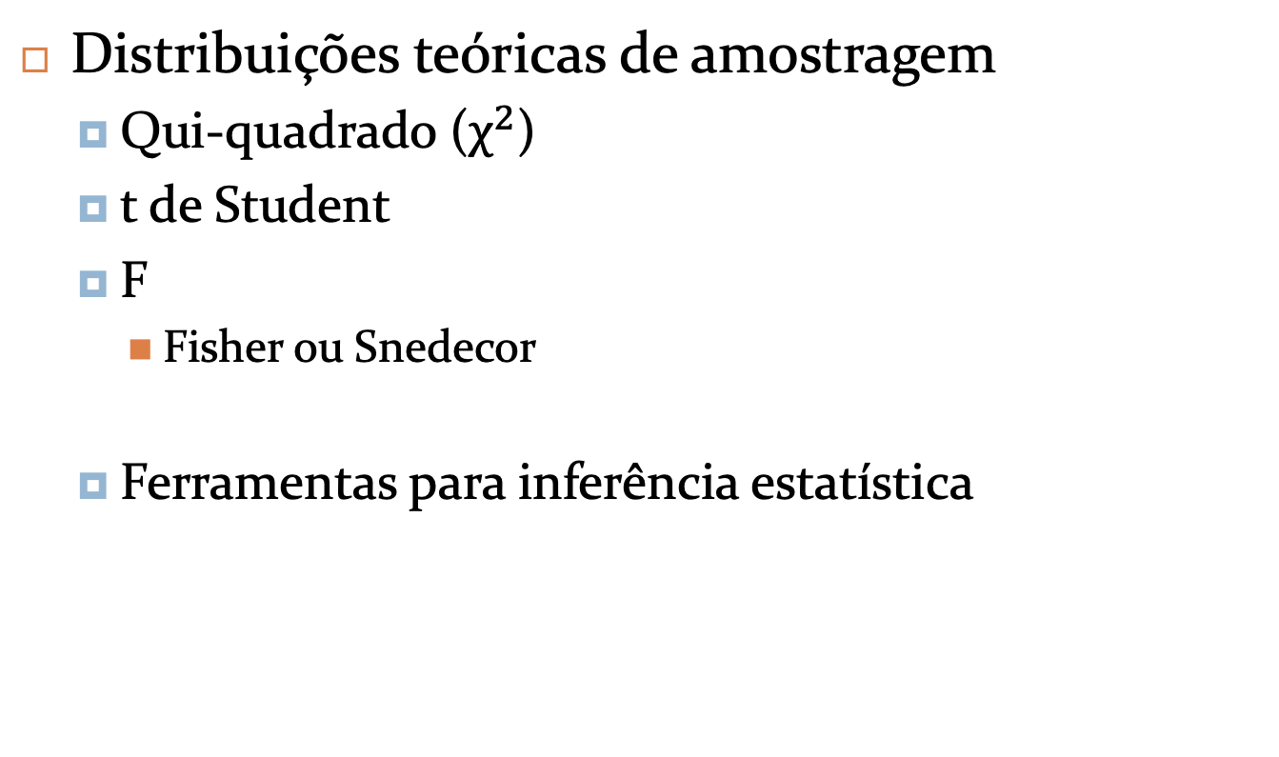
Distribuições
Distribuições teóricas de amostragem
Qui-quadrado ($χ^{2}$)
t de Student
F
Fisher ou Snedecor
Ferramentas para inferência estatística

Slide 6

Distribuições
Em R
d<mnemônico>
PDF
$p=f(x)$
p<mnemônico>
CDF
$p=F\left(x\right)=Pr[X≤x]$
q<mnemônico>
CDF inversa (quantil)
$x=F^{−1}\left(p\right)$

Slide 7
Distribuições
Em R
r<mnemônico>
Gerador de números aleatórios segundo a distribuição
<mnemônico>
Nome mnemônico da distribuição
unif ☞ distribuição uniforme
binom ☞ distribuição binomial
norm ☞ distribuição gaussiana (normal)
t ☞ distribuição t de Student
chisq ☞ distribuição Qui-quadrado

Slide 8
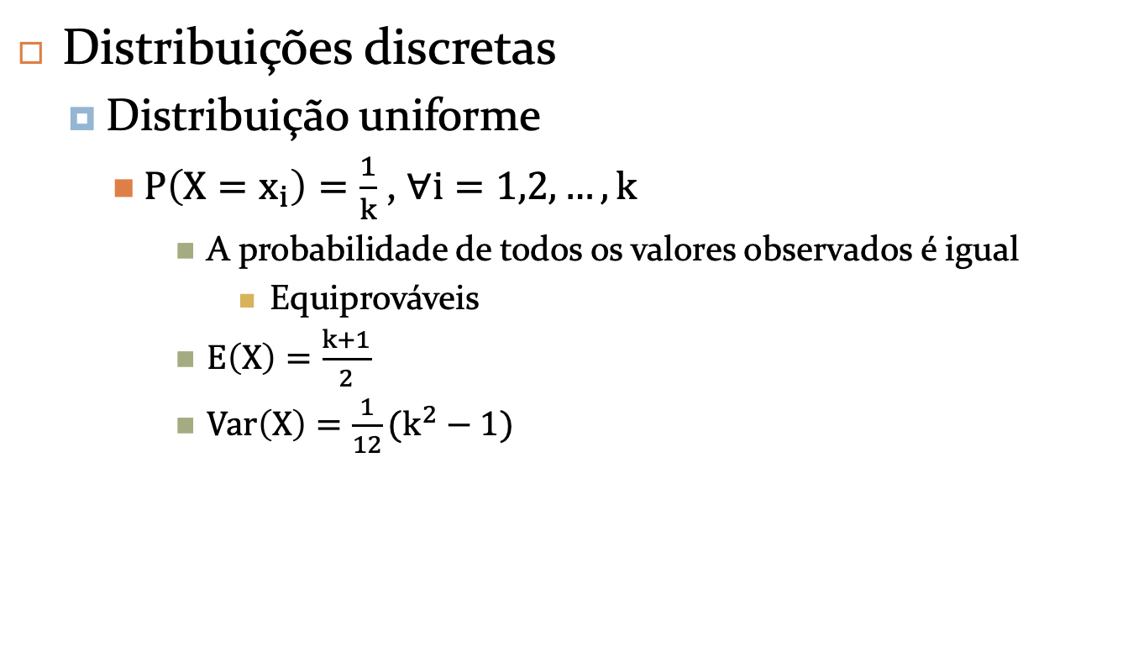
Distribuições
Distribuições discretas
Distribuição uniforme
$P\left(X=x_{i}\right)=\frac{1}{k}$ , $∀i=1,2,…,k$
A probabilidade de todos os valores observados é igual
Equiprováveis
$E\left(X\right)=\frac{k+1}{2}$
$Var\left(X\right)=\frac{1}{12}(k^{2}−1)$

Slide 9
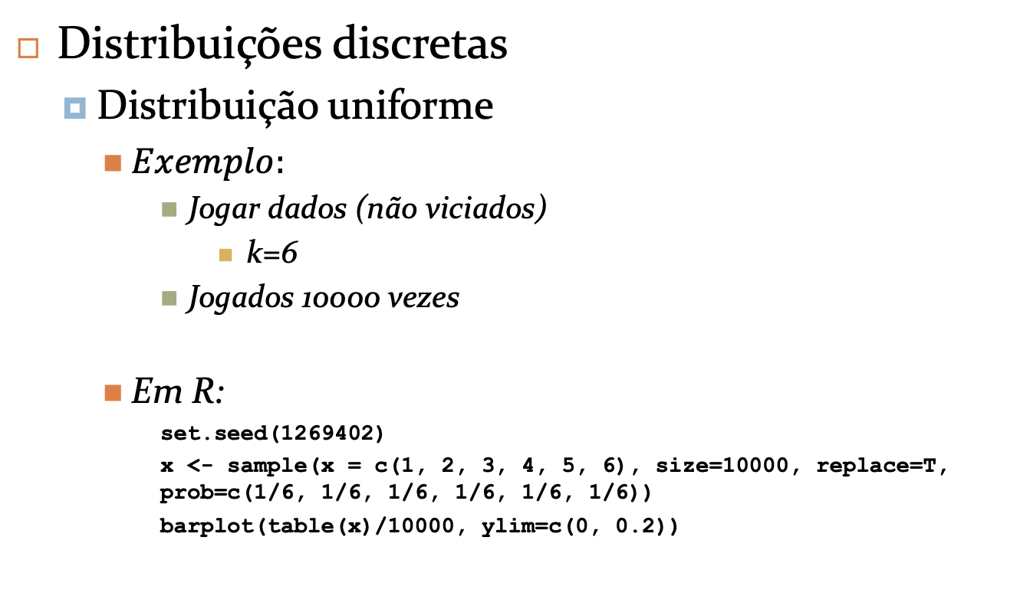
Distribuições
Distribuições discretas
Distribuição uniforme
$Exemplo:$
Jogar dados (não viciados)
k=6
Jogados 10000 vezes
Em R:
set.seed(1269402)
x <- sample(x = c(1, 2, 3, 4, 5, 6), size=10000, replace=T, prob=c(1/6, 1/6, 1/6, 1/6, 1/6, 1/6))
barplot(table(x)/10000, ylim=c(0, 0.2))

Slide 10
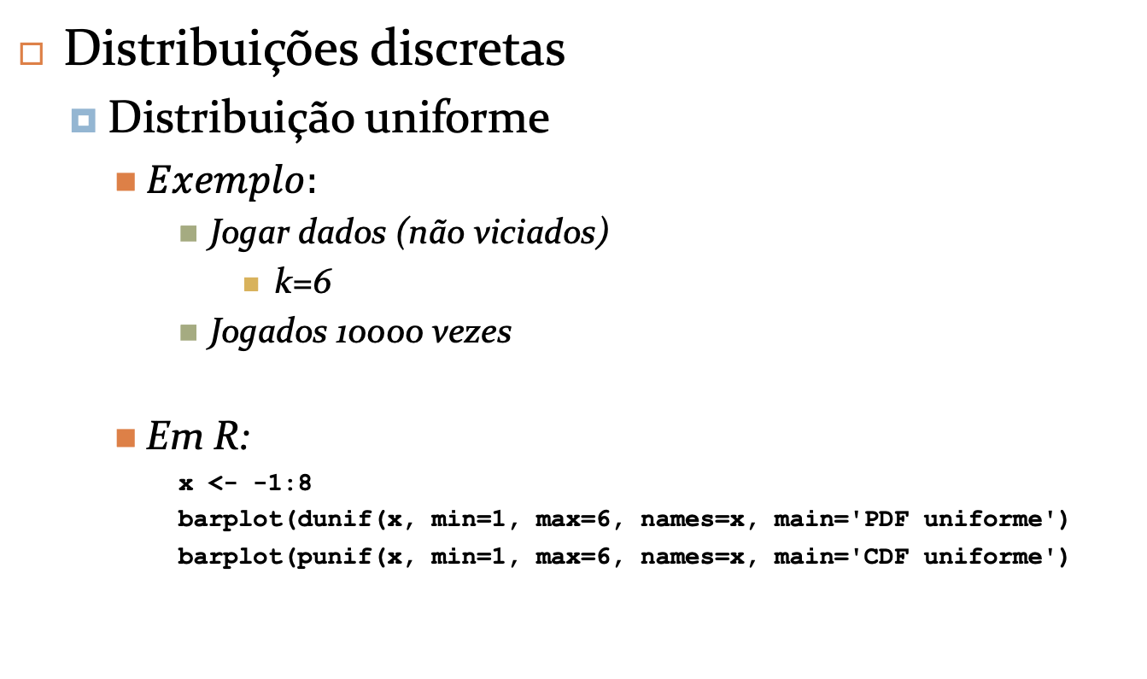
Distribuições
Distribuições discretas
Distribuição uniforme
$Exemplo:$
Jogar dados (não viciados)
k=6
Jogados 10000 vezes
Em R:
x <- -1:8
barplot(dunif(x, min=1, max=6, names=x, main='PDF uniforme')
barplot(punif(x, min=1, max=6, names=x, main='CDF uniforme')
Notes:
Cuidado, pois dunif() e punif() são para distribuição uniforme contínua

Slide 11
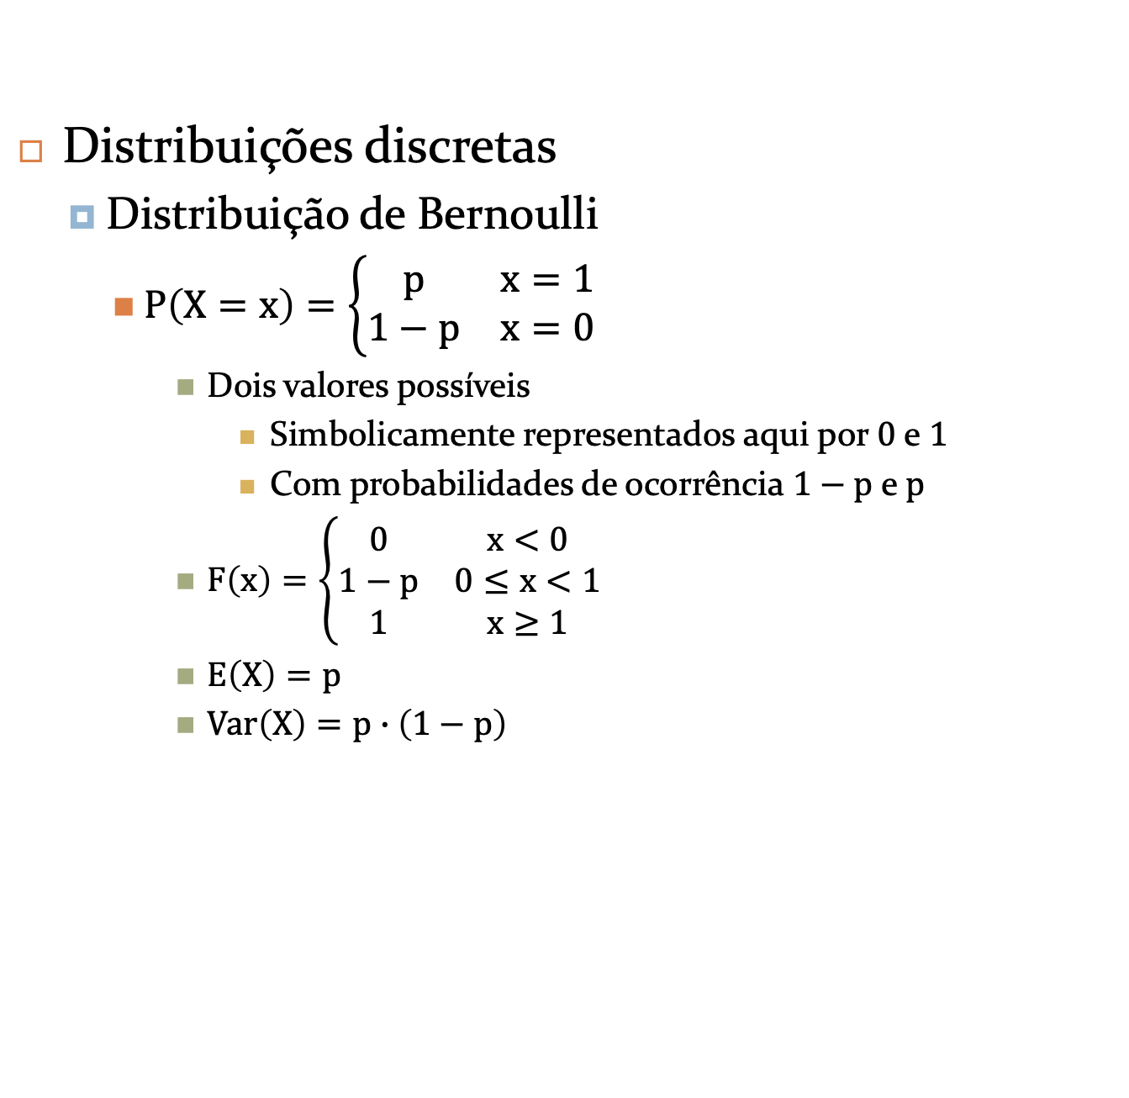
Distribuições
Distribuições discretas
Distribuição de Bernoulli
$P\left(X=x\right)=\left\{\begin{matrix}p & x=1 \\ 1−p & x=0\end{matrix}\right.$
Dois valores possíveis
Simbolicamente representados aqui por $0$ e $1$
Com probabilidades de ocorrência $1−p$ e $p$
$F\left(x\right)=\left\{\begin{matrix}0 & x<0 \\ 1−p & 0≤x<1 \\ 1 & x≥1\end{matrix}\right.$
$E\left(X\right)=p$
$Var\left(X\right)=p∙\left(1−p\right)$

Slide 12
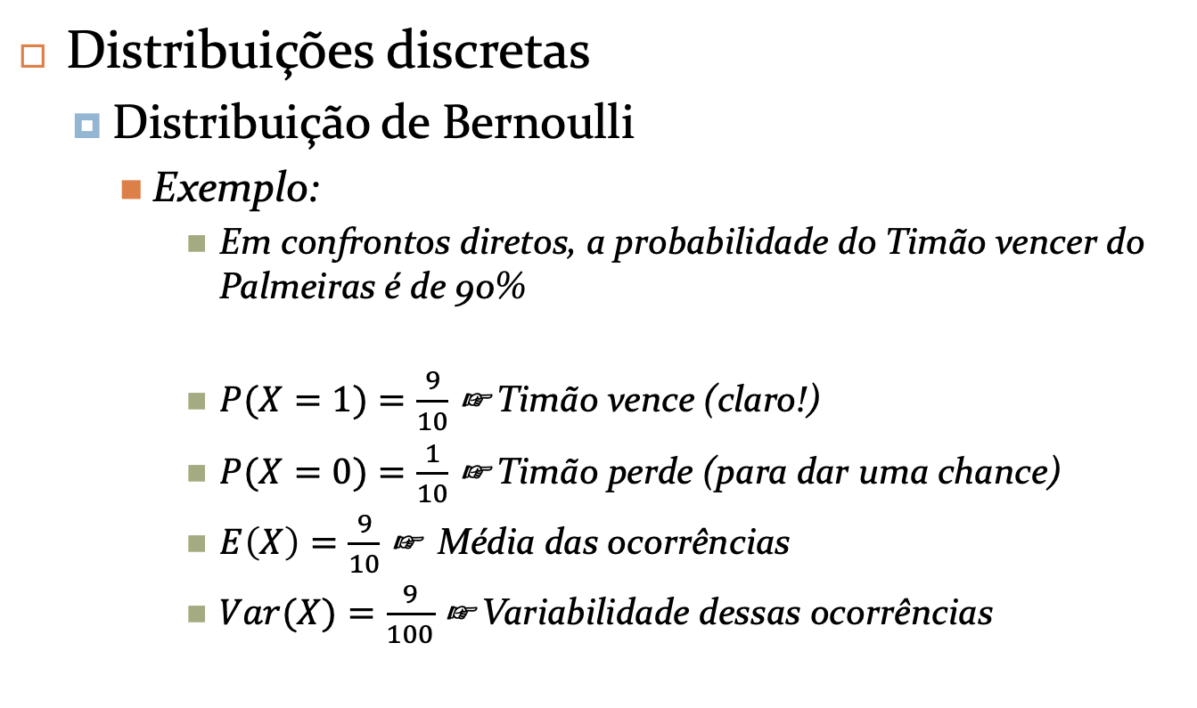
Distribuições
Distribuições discretas
Distribuição de Bernoulli
Exemplo:
Em confrontos diretos, a probabilidade do Timão vencer do Palmeiras é de 90%
$P(X=1)=\frac{9}{10}$ ☞ Timão vence (claro!)
$P(X=0)=\frac{1}{10}$ ☞ Timão perde (para dar uma chance)
$E\left(X\right)=\frac{9}{10}$ ☞ Média das ocorrências
$Var(X)=\frac{9}{100}$ ☞ Variabilidade dessas ocorrências

Slide 13
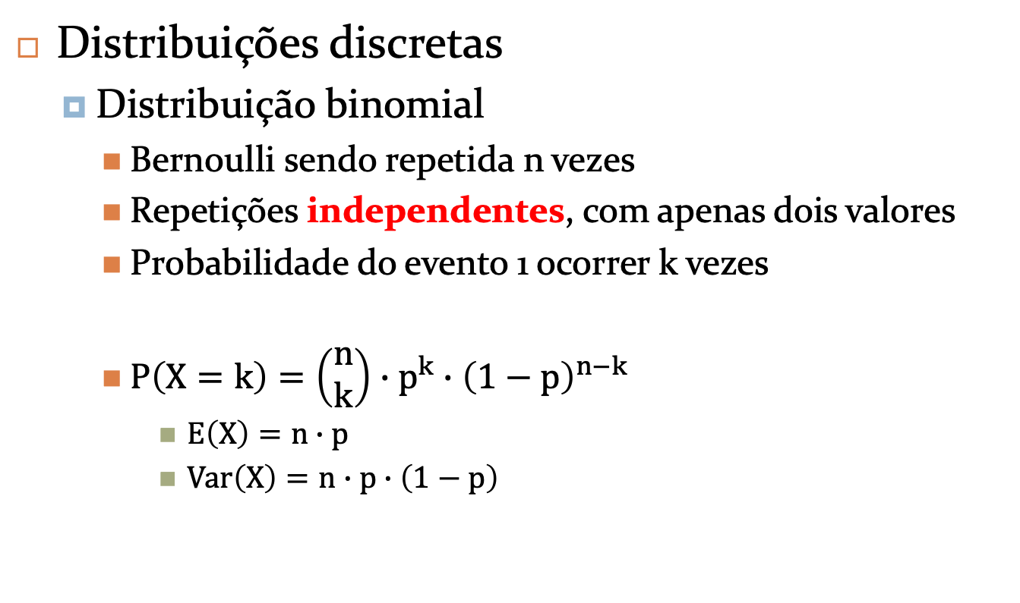
Distribuições
Distribuições discretas
Distribuição binomial
Bernoulli sendo repetida n vezes
Repetições independentes, com apenas dois valores
Probabilidade do evento 1 ocorrer k vezes
$P\left(X=k\right)=\left(\begin{aligned}n \\ k\end{aligned}\right)∙p^{k}∙{\left(1−p\right)}^{n−k}$
$E\left(X\right)=n∙p$
$Var\left(X\right)=n∙p∙\left(1−p\right)$

Slide 14
Distribuições
Distribuições discretas
Distribuição binomial
Bernoulli sendo repetida n vezes
Repetições independentes, com apenas dois valores
Probabilidade do evento 1 ocorrer k vezes
$P\left(X=k\right)=\left(\begin{aligned}n \\ k\end{aligned}\right)∙p^{k}∙{\left(1−p\right)}^{n−k}$
$E\left(X\right)=n∙p$
$Var\left(X\right)=n∙p∙\left(1−p\right)$
k ocorrências
n-k não-ocorrências
Arranjo de k ocorrências dentro dos n eventos possíveis (ordem não importa)

Slide 15
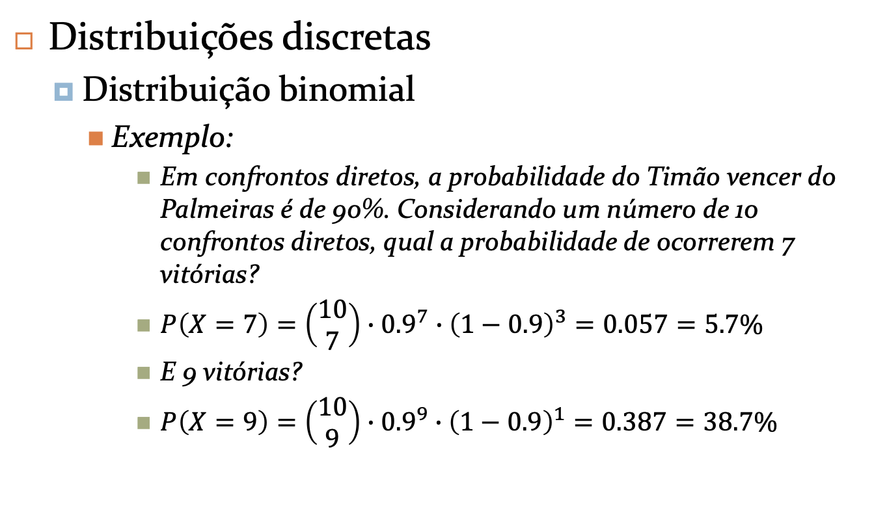
Distribuições
Distribuições discretas
Distribuição binomial
Exemplo:
Em confrontos diretos, a probabilidade do Timão vencer do Palmeiras é de 90%. Considerando um número de 10 confrontos diretos, qual a probabilidade de ocorrerem 7 vitórias?
$P\left(X=7\right)=\left(\begin{aligned}10 \\ 7\end{aligned}\right)∙{0.9}^{7}∙{\left(1−0.9\right)}^{3}=0.057=5.7\%$
E 9 vitórias?
$P\left(X=9\right)=\left(\begin{aligned}10 \\ 9\end{aligned}\right)∙{0.9}^{9}∙{\left(1−0.9\right)}^{1}=0.387=38.7\%$

Slide 16
Distribuições
Distribuições discretas
Distribuição binomial
Exemplo:
Em confrontos diretos, a probabilidade do Timão vencer do Palmeiras é de 90%. Considerando um número de 10 confrontos diretos, qual a probabilidade de ocorrerem 7 vitórias?
E 9 vitórias?
Em R:
choose(10,7)*(0.9^7)*(0.1^3)
choose(10,9)*(0.9^9)*(0.1^1)
dbinom(x=7, size=10, prob=0.9)
dbinom(x=9, size=10, prob=0.9)

Slide 17
Distribuições
Distribuições discretas
Distribuição binomial
Exemplo:
Em confrontos diretos, a probabilidade do Timão vencer do Palmeiras é de 90%. Considerando um número de 10 confrontos diretos, qual a probabilidade de ocorrerem 7 vitórias?
E 9 vitórias?
Em R:
x <- 0:10
barplot(dbinom(x,size=10,prob=0.9),names=x,main='PDF binomial')
barplot(dbinom(x,size=10,prob=0.9),names=x,main='CDF binomial')

Slide 18
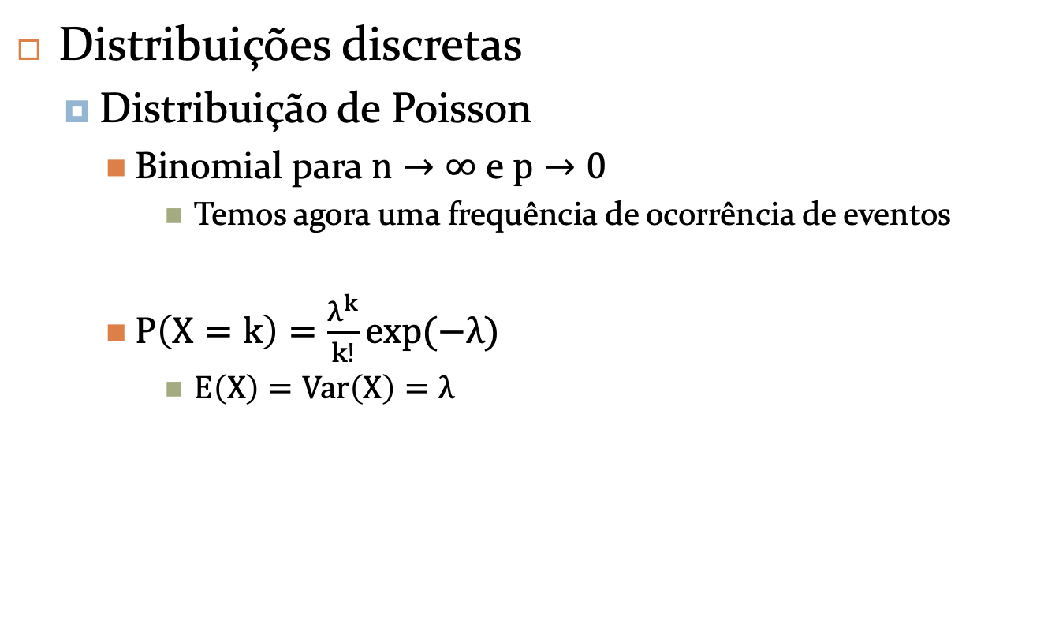
Distribuições
Distribuições discretas
Distribuição de Poisson
Binomial para $n→∞$ e $p→0$
Temos agora uma frequência de ocorrência de eventos
$P\left(X=k\right)=\frac{λ^{k}}{k!}exp⁡(−λ)$
$E\left(X\right)=Var\left(X\right)=λ$

Slide 19
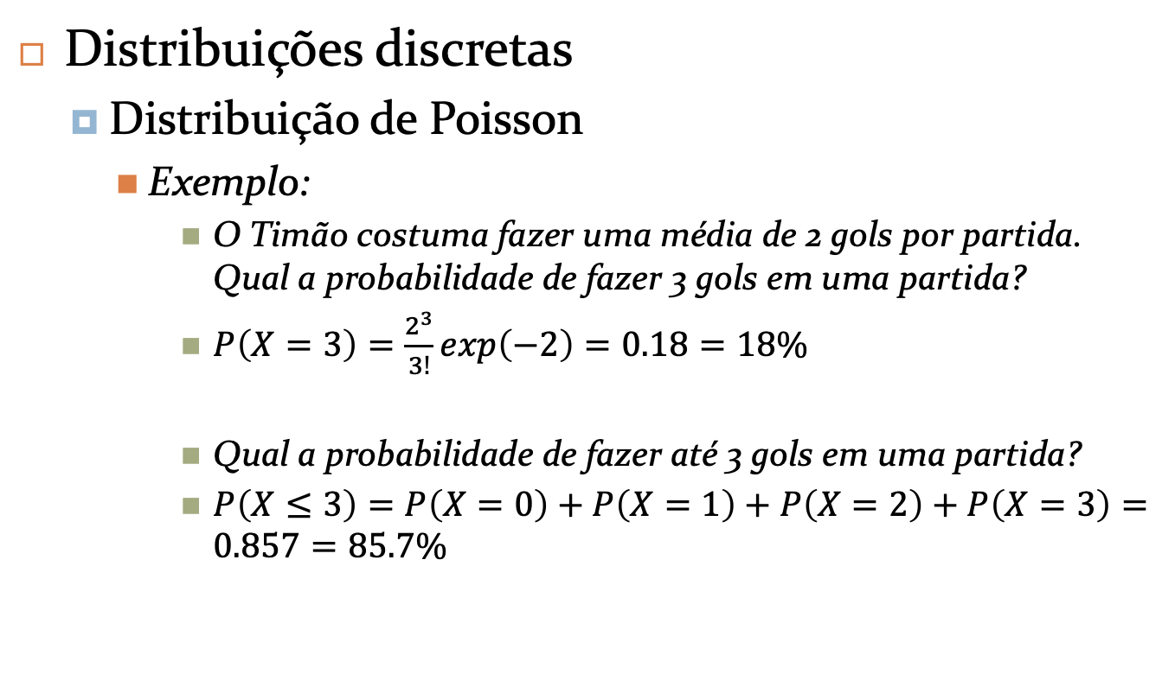
Distribuições
Distribuições discretas
Distribuição de Poisson
Exemplo:
O Timão costuma fazer uma média de 2 gols por partida. Qual a probabilidade de fazer 3 gols em uma partida?
$P\left(X=3\right)=\frac{2^{3}}{3!}\exp\left(−2\right)=0.18=18\%$
Qual a probabilidade de fazer até 3 gols em uma partida?
$P\left(X≤3\right)=P\left(X=0\right)+P\left(X=1\right)+P\left(X=2\right)+P\left(X=3\right)=0.857=85.7\%$

Slide 20
Distribuições
Distribuições discretas
Distribuição de Poisson
Exemplo:
O Timão costuma fazer uma média de 2 gols por partida. Qual a probabilidade de fazer 3 gols em uma partida?
Qual a probabilidade de fazer até 3 gols em uma partida?
Em R:
dpois(x=3, lambda=3)
ppois(q=3, lambda=3)
x <- 0:10
barplot(dpois(x, lambda=3),names=x,main='PDF de Poisson')
barplot(ppois(x, lambda=3),names=x,main='CDF de Poisson')

Slide 21
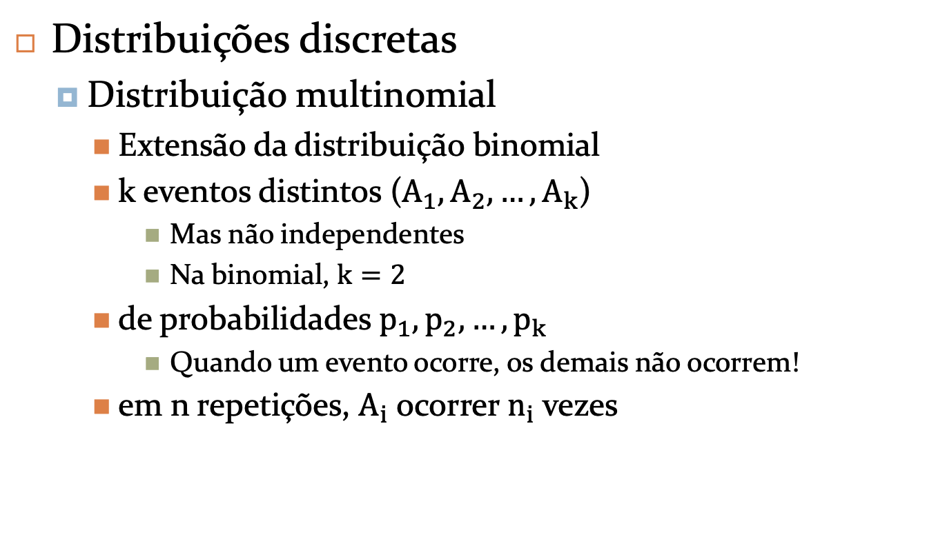
Distribuições
Distribuições discretas
Distribuição multinomial
Extensão da distribuição binomial
k eventos distintos ($A_{1},A_{2},…,A_{k}$)
Mas não independentes
Na binomial, $k=2$
de probabilidades $p_{1},p_{2},…,p_{k}$
Quando um evento ocorre, os demais não ocorrem!
em n repetições, $A_{i}$ ocorrer $n_{i}$ vezes

Slide 22
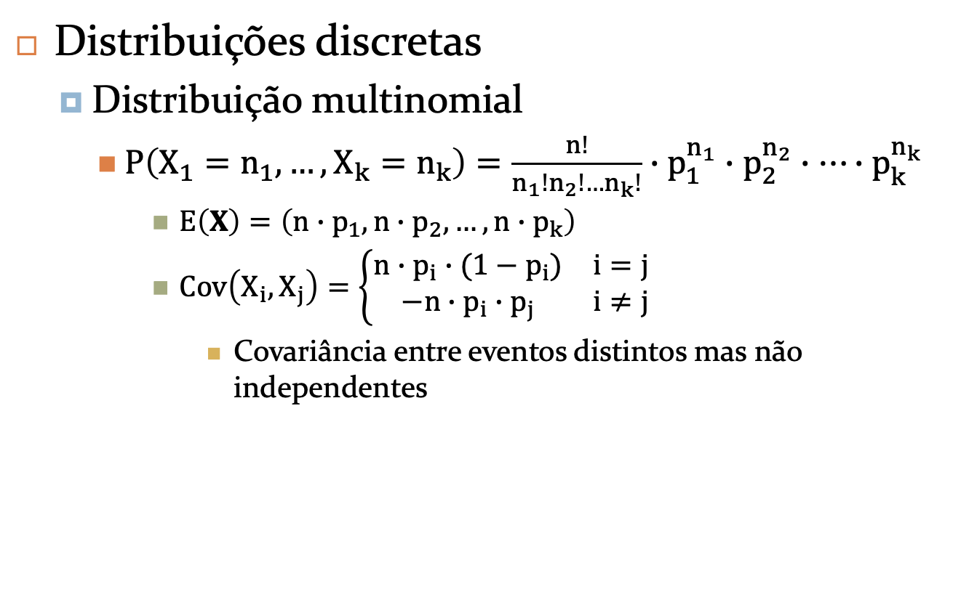
Distribuições
Distribuições discretas
Distribuição multinomial
$P\left(X_{1}=n_{1}, …,X_{k}=n_{k}\right)=\frac{n!}{n_{1}!n_{2}!…n_{k}!}∙p_{1}^{n_{1}}∙p_{2}^{n_{2}}∙…∙p_{k}^{n_{k}}$
$E\left(X\right)=\left(n∙p_{1},n∙p_{2},…,n∙p_{k}\right)$
$Cov\left(X_{i},X_{j}\right)=\left\{\begin{matrix}n∙p_{i}∙(1−p_{i}) & i=j \\ −n∙p_{i}∙p_{j} & i≠j\end{matrix}\right.$
Covariância entre eventos distintos mas não independentes

Slide 23
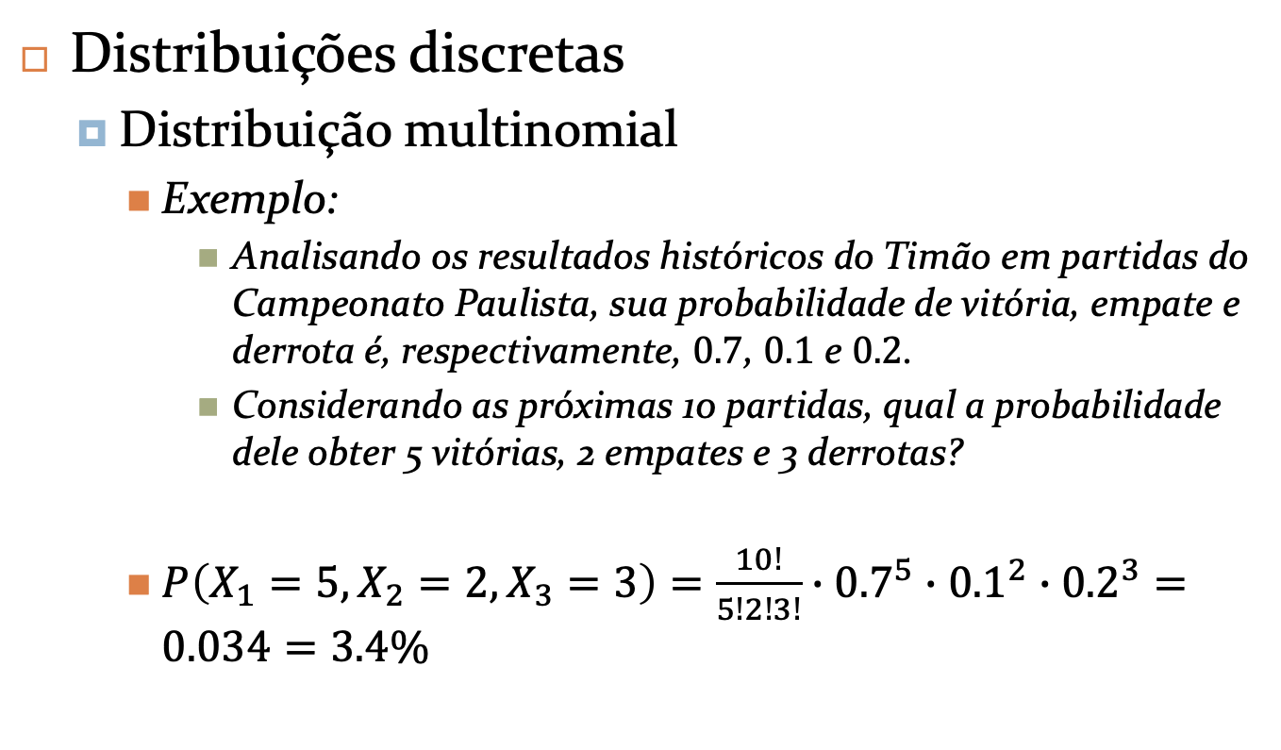
Distribuições
Distribuições discretas
Distribuição multinomial
Exemplo:
Analisando os resultados históricos do Timão em partidas do Campeonato Paulista, sua probabilidade de vitória, empate e derrota é, respectivamente, $0.7$, $0.1$ e $0.2$.
Considerando as próximas 10 partidas, qual a probabilidade dele obter 5 vitórias, 2 empates e 3 derrotas?
$P\left(X_{1}=5, X_{2}=2,X_{3}=3\right)=\frac{10!}{5!2!3!}∙{0.7}^{5}∙{0.1}^{2}∙{0.2}^{3}=0.034=3.4\%$

Slide 24
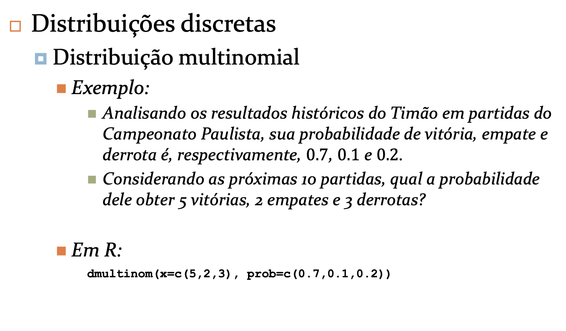
Distribuições
Distribuições discretas
Distribuição multinomial
Exemplo:
Analisando os resultados históricos do Timão em partidas do Campeonato Paulista, sua probabilidade de vitória, empate e derrota é, respectivamente, $0.7$, $0.1$ e $0.2$.
Considerando as próximas 10 partidas, qual a probabilidade dele obter 5 vitórias, 2 empates e 3 derrotas?
Em R:
dmultinom(x=c(5,2,3), prob=c(0.7,0.1,0.2))

Slide 25
Distribuições
Distribuições discretas
Distribuição geométrica
Distribuição hipergeométrica
... deixo com vocês!
dica: quantos processos de Bernoulli são necessários até que um evento desejado ocorra?

Slide 26
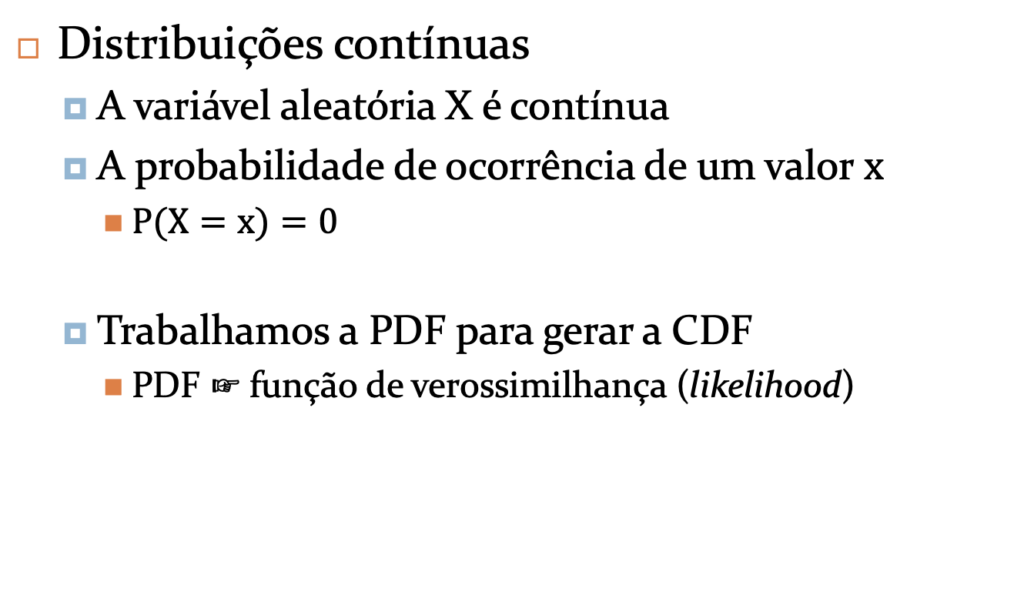
Distribuições
Distribuições contínuas
A variável aleatória X é contínua
A probabilidade de ocorrência de um valor $x$
$P(X=x)=0$
Trabalhamos a PDF para gerar a CDF
PDF ☞ função de verossimilhança (likelihood)

Slide 27
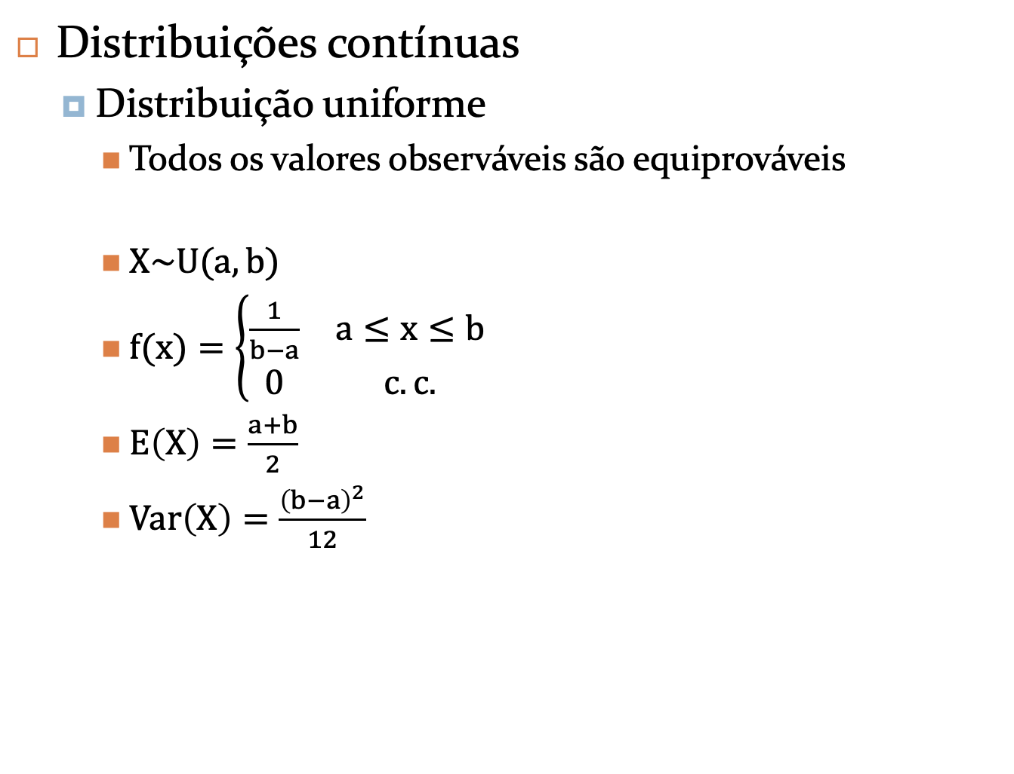
Distribuições
Distribuições contínuas
Distribuição uniforme
Todos os valores observáveis são equiprováveis
$X\sim U(a,b)$
$f(x)=\left\{\begin{matrix}\frac{1}{b−a} & a≤x≤b \\ 0 & c.c.\end{matrix}\right.$
$E\left(X\right)=\frac{a+b}{2}$
$Var\left(X\right)=\frac{{\left(b−a\right)}^{2}}{12}$

Slide 28
Distribuições
Distribuições contínuas
Distribuição uniforme
x <- seq(-3,4,length.out=1000)
plot(x, dunif(x, min=-2, max=3), main='PDF uniforme', type='l', lwd=2, ylab='')
plot(x, punif(x, min=-2, max=3), main='CDF uniforme', type='l', lwd=2, ylab='')

Slide 29
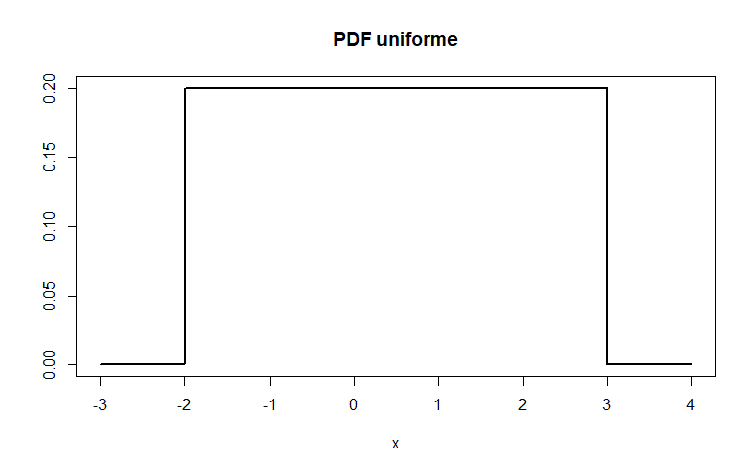
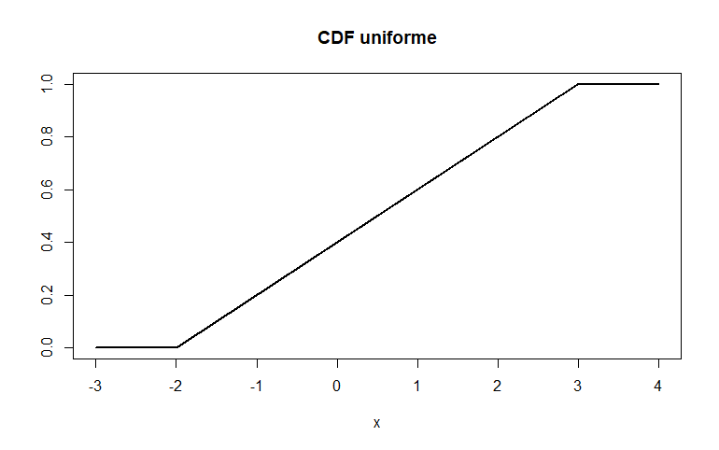
Distribuições
Distribuições contínuas
Distribuição uniforme

Slide 30
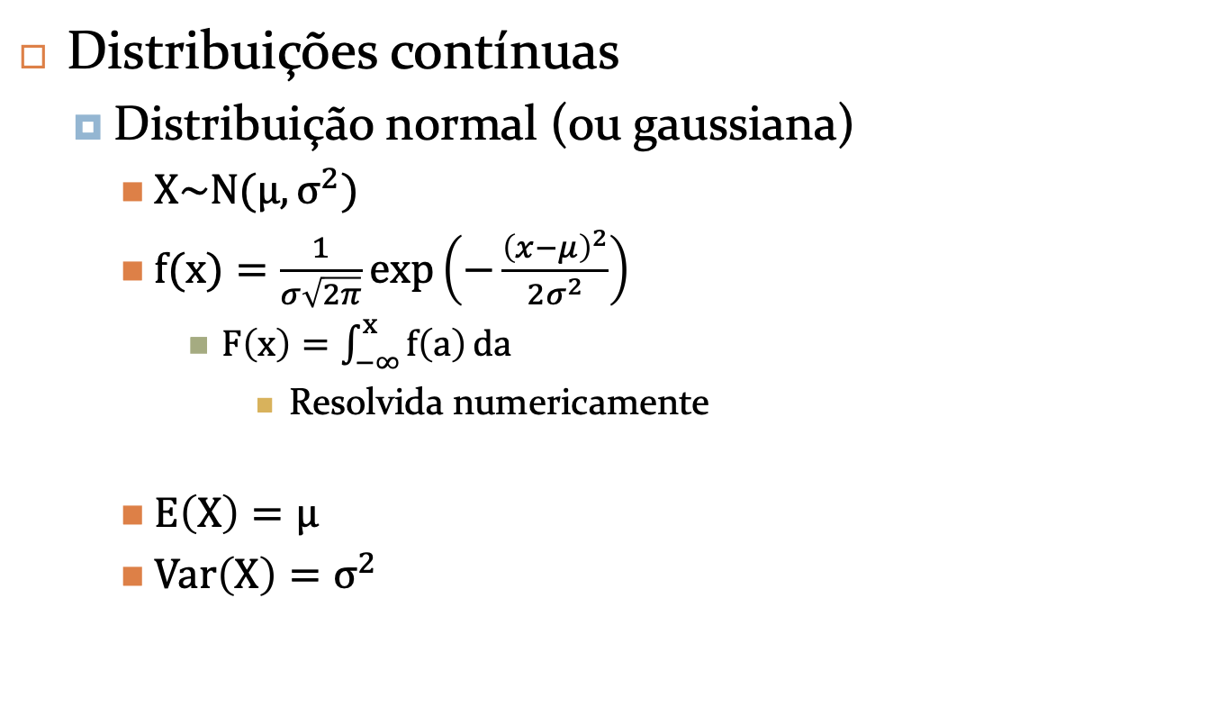
Distribuições
Distribuições contínuas
Distribuição normal (ou gaussiana)
$X\sim N(μ,σ^{2})$
$f(x)=\frac{1}{σ\sqrt{2π}}exp⁡\left(−\frac{{\left(x−μ\right)}^{2}}{2σ^{2}}\right)$
$F\left(x\right)=\int_{−∞}^{x}{f\left(a\right)ⅆa}$
Resolvida numericamente
$E\left(X\right)=μ$
$Var\left(X\right)=σ^{2}$

Slide 31
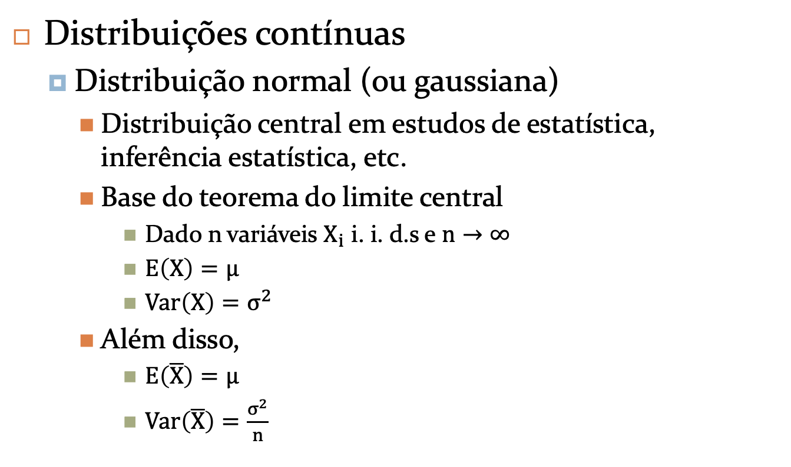
Distribuições
Distribuições contínuas
Distribuição normal (ou gaussiana)
Distribuição central em estudos de estatística, inferência estatística, etc.
Base do teorema do limite central
Dado n variáveis $X_{i}$ i. i. d.s e $n→∞$
$E\left(X\right)=μ$
$Var\left(X\right)=σ^{2}$
Além disso,
$E\left(\overline{X}\right)=μ$
$Var\left(\overline{X}\right)=\frac{σ^{2}}{n}$

Slide 32
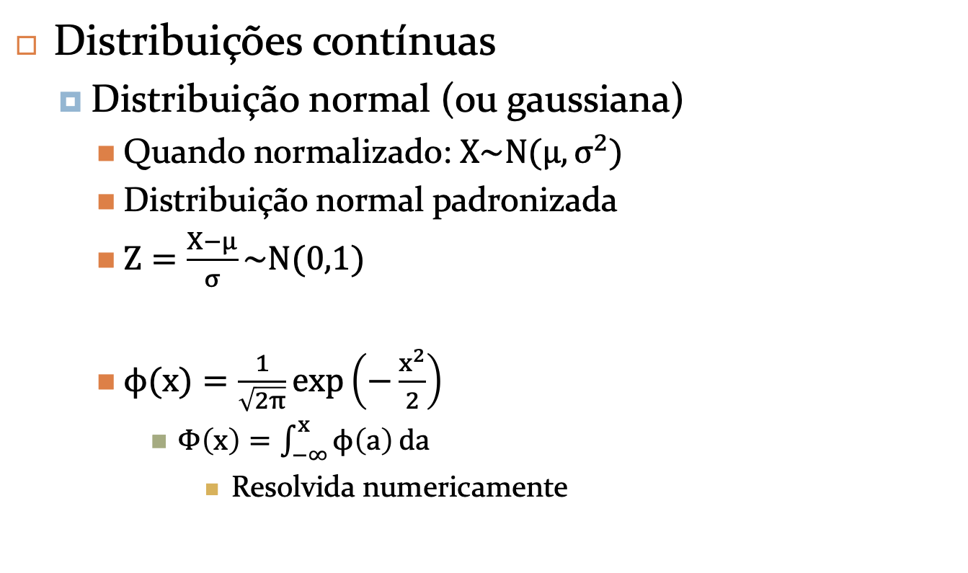
Distribuições
Distribuições contínuas
Distribuição normal (ou gaussiana)
Quando normalizado: $X\sim N(μ,σ^{2})$
Distribuição normal padronizada
$Z=\frac{X−μ}{σ}\sim N(0,1)$
$ϕ(x)=\frac{1}{\sqrt{2π}}exp⁡\left(−\frac{x^{2}}{2}\right)$
$Φ\left(x\right)=\int_{−∞}^{x}{ϕ\left(a\right)ⅆa}$
Resolvida numericamente
Notes:
phi

Slide 33
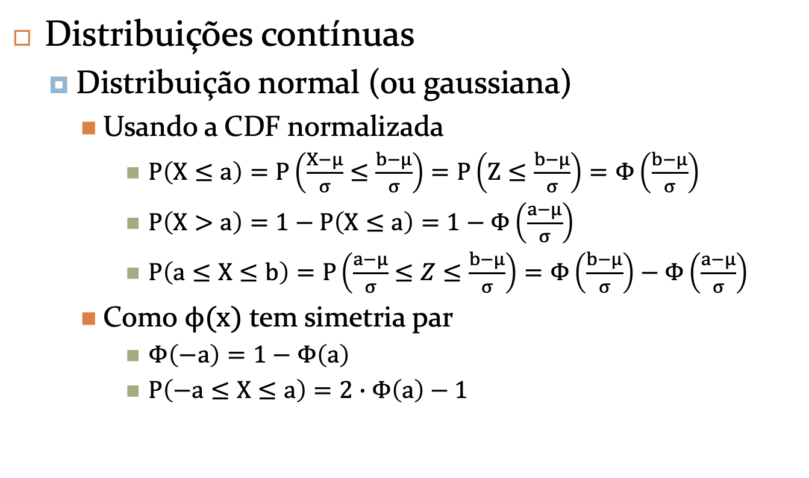
Distribuições
Distribuições contínuas
Distribuição normal (ou gaussiana)
Usando a CDF normalizada
$P\left(X≤a\right)=P\left(\frac{X−μ}{σ}≤\frac{b−μ}{σ}\right)=P\left(Z≤\frac{b−μ}{σ}\right)=Φ\left(\frac{b−μ}{σ}\right)$
$P\left(X>a\right)=1−P\left(X≤a\right)=1−Φ\left(\frac{a−μ}{σ}\right)$
$P\left(a≤X≤b\right)=P\left(\frac{a−μ}{σ}≤Z≤\frac{b−μ}{σ}\right)=Φ\left(\frac{b−μ}{σ}\right)−Φ\left(\frac{a−μ}{σ}\right)$
Como $ϕ(x)$ tem simetria par
$Φ\left(−a\right)=1−Φ\left(a\right)$
$P\left(−a≤X≤a\right)=2∙Φ\left(a\right)−1$

Slide 34
Distribuições
Distribuições contínuas
Distribuição normal (ou gaussiana)
x <- seq(-3,3,length.out=100)
plot(x, dnorm(x, mean=0, sd=sqrt(0.5)), main='PDFs normais', type='l', lwd=2, ylab='')
lines(x, dnorm(x, mean=0, sd=1), lty=2, lwd=2)
lines(x, dnorm(x, mean=0, sd=sqrt(2)), lty=3, lwd=2)
legend('topright', legend=c('N(0,0.5)', 'N(0,1)', 'N(0.2)'), lty=c(1, 2, 3), lwd=2, bty = 'n')
plot(x, pnorm(x, mean=0, sd=sqrt(0.5)), main='CDFs normais', type='l', lwd=2, ylab='')
lines(x, pnorm(x, mean=0, sd=1), lty=2, lwd=2)
lines(x, pnorm(x, mean=0, sd=sqrt(2)), lty=3, lwd=2)
legend('bottomright', legend=c('N(0,0.5)', 'N(0,1)', 'N(0.2)'), lty=c(1, 2, 3), lwd=2, bty = 'n')

Slide 35
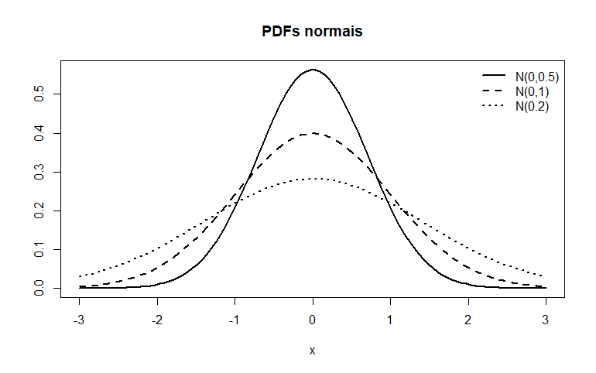
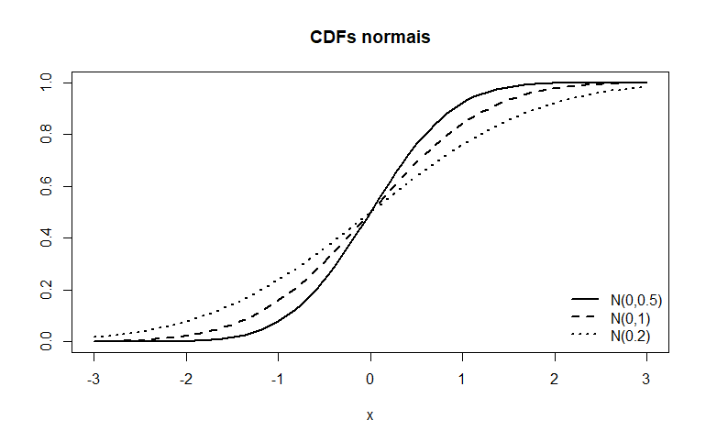
Distribuições
Distribuições contínuas
Distribuição normal (ou gaussiana)

Slide 36
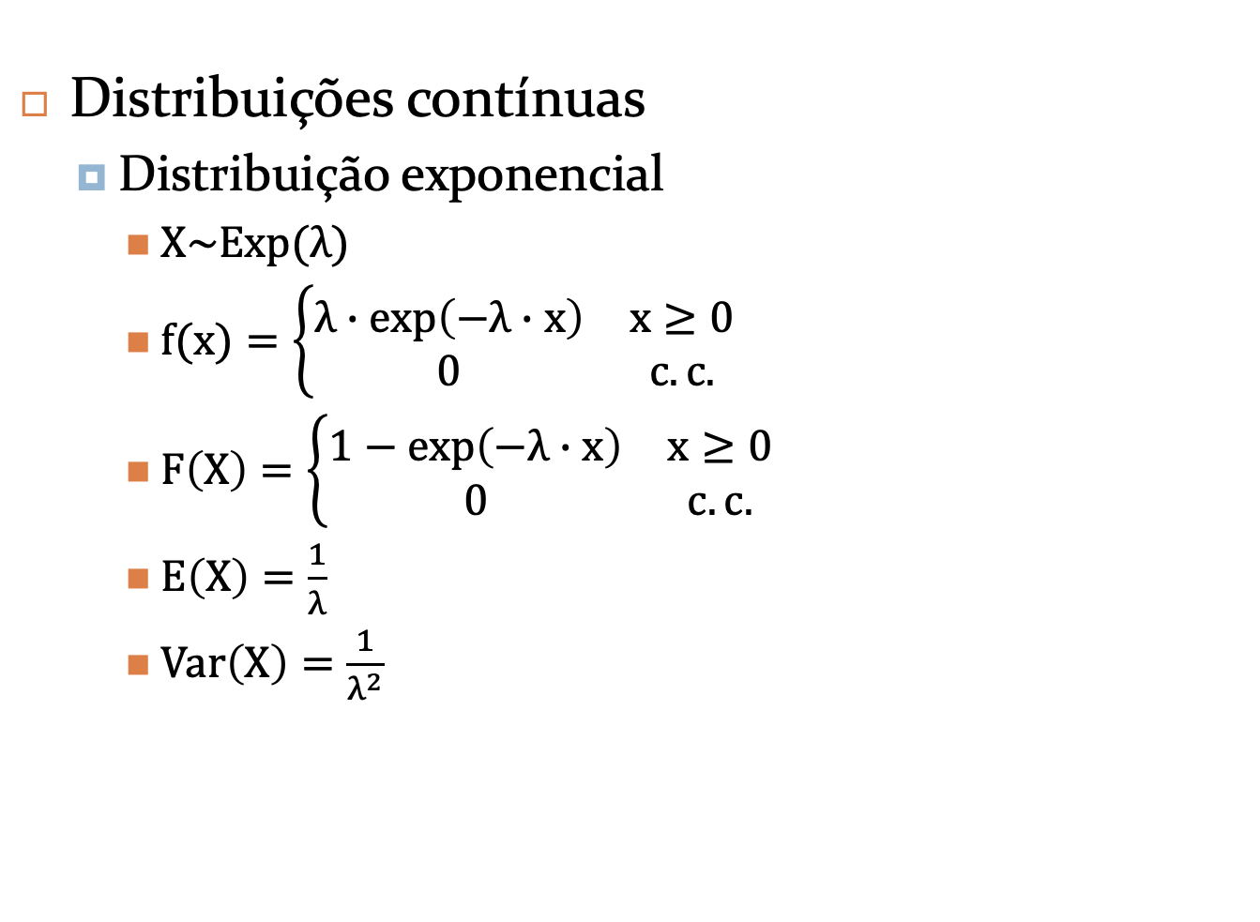
Distribuições
Distribuições contínuas
Distribuição exponencial
$X\sim Exp(λ)$
$f(x)=\left\{\begin{matrix}λ∙exp⁡\left(−λ∙x\right) & x≥0 \\ 0 & c.c.\end{matrix}\right.$
$F\left(X\right)=\left\{\begin{matrix}1−exp⁡\left(−λ∙x\right) & x≥0 \\ 0 & c.c.\end{matrix}\right.$
$E\left(X\right)=\frac{1}{λ}$
$Var\left(X\right)=\frac{1}{λ^{2}}$

Slide 37
Distribuições
Distribuições contínuas
Distribuição exponencial
Fenômenos envolvendo tempo de espera, processos de desgaste, tempo de vida útil,...
Um evento em um dado instante INDEPENDE dos eventos passados
Sistemas/processos sem memória

Slide 38
Distribuições
Distribuições contínuas
Distribuição exponencial
Exemplo:
O tempo de espera para que os torcedores do Timão entrem na Arena Corinthians (em Itaquera, São Paulo) é de 20 min.
Qual a probabilidade de um torcedor desse excepcional time ter que aguardar até 10 minutos para prestigiar mais uma de suas vitórias?
em R:
pexp(10, 1/20)
Notes:
Se eu sair do meu lugar na fila e entrar nela novamente, gastarei o mesmo tempo.

Slide 39
Distribuições
Distribuições contínuas
Distribuição exponencial
x <- seq(-1,4,length.out=1000)
plot(x, dexp(x, rate=1.2), main='PDF exponencial', type='l', lwd=2, ylab='')
plot(x, pexp(x, rate=1.2), main='CDF exponencial', type='l', lwd=2, ylab='')

Slide 40
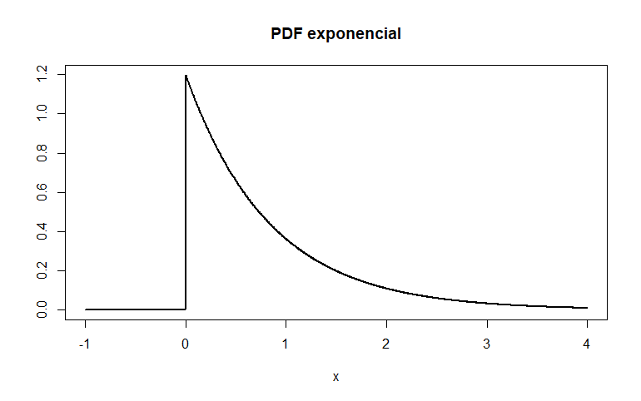
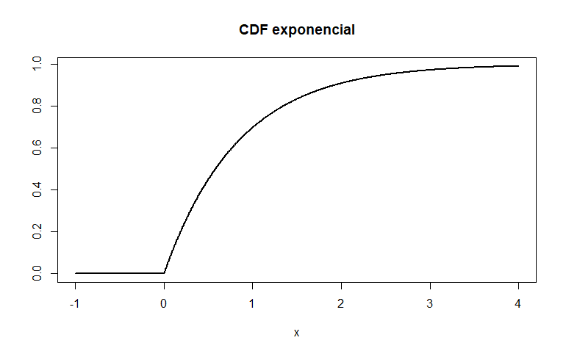
Distribuições
Distribuições contínuas
Distribuição exponencial

Slide 41

Distribuições
Distribuições de amostragem
Distribuição Qui-quadrado ($χ^{2}$)
Erro médio quadrático
Análise de variância
Que é um valor quadrático

Slide 42
Distribuições
Distribuições de amostragem
Distribuições teóricas para
Inferência estatística
Teste de hipótese
Análise de associação entre variáveis
Análise de regressão linear
...

Slide 43

Distribuições
Distribuições de amostragem
Distribuições teóricas para
Distribuição Qui-quadrado ($χ^{2}$)
Distribuição t de Student
Distribuição F

Slide 44
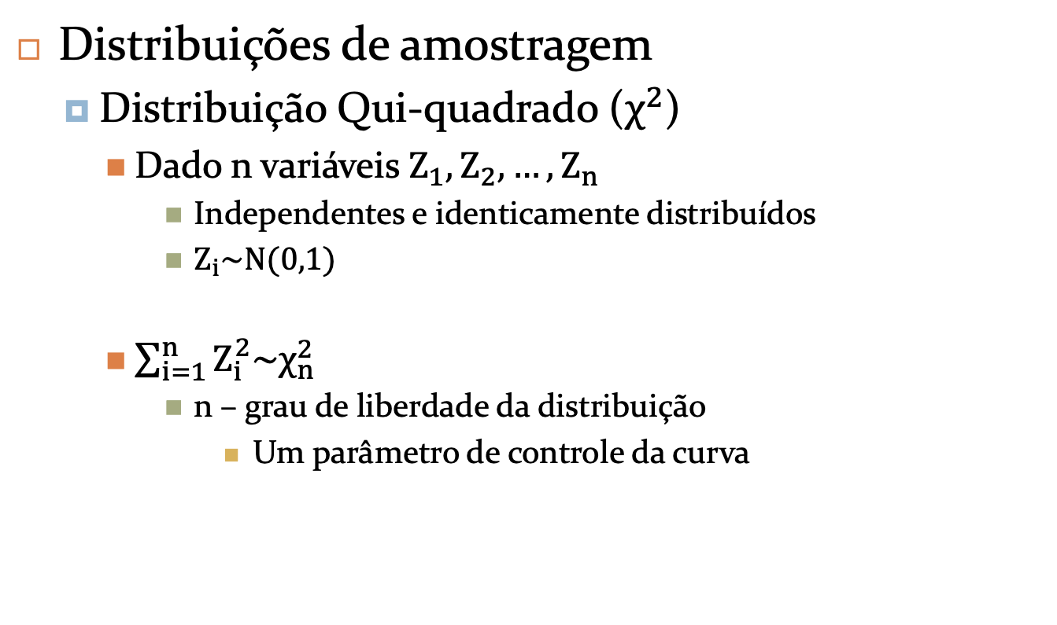
Distribuições
Distribuições de amostragem
Distribuição Qui-quadrado ($χ^{2}$)
Dado n variáveis $Z_{1},Z_{2},…,Z_{n}$
Independentes e identicamente distribuídos
$Z_{i}\sim N(0,1)$
$\sum_{i=1}^{n}{Z_{i}^{2}\sim χ_{n}^{2}}$
n – grau de liberdade da distribuição
Um parâmetro de controle da curva

Slide 45
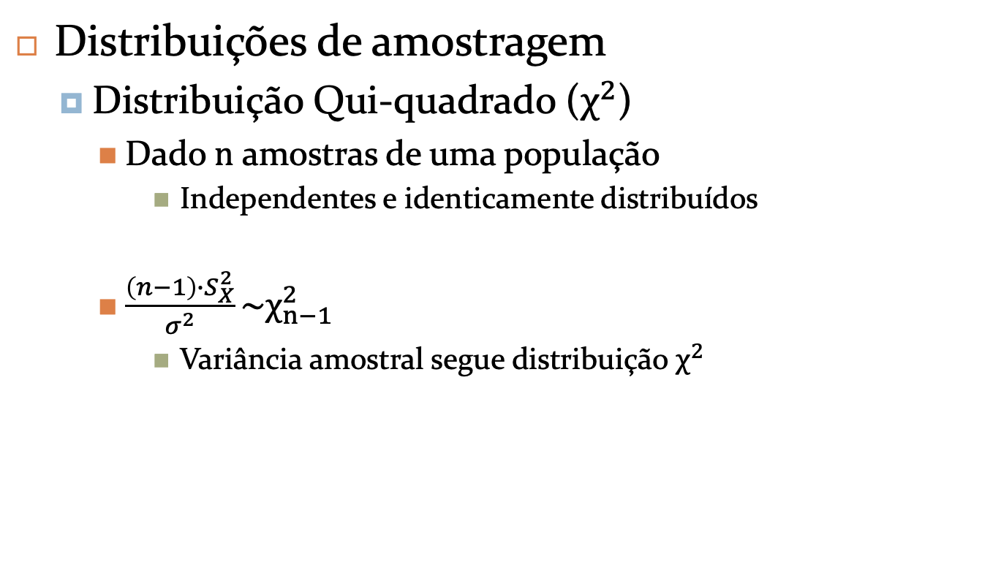
Distribuições
Distribuições de amostragem
Distribuição Qui-quadrado ($χ^{2}$)
Dado $n$ amostras de uma população
Independentes e identicamente distribuídos
$\frac{\left(n−1\right)∙S_{X}^{2}}{σ^{2}}\sim χ_{n−1}^{2}$
Variância amostral segue distribuição $χ^{2}$

Slide 46
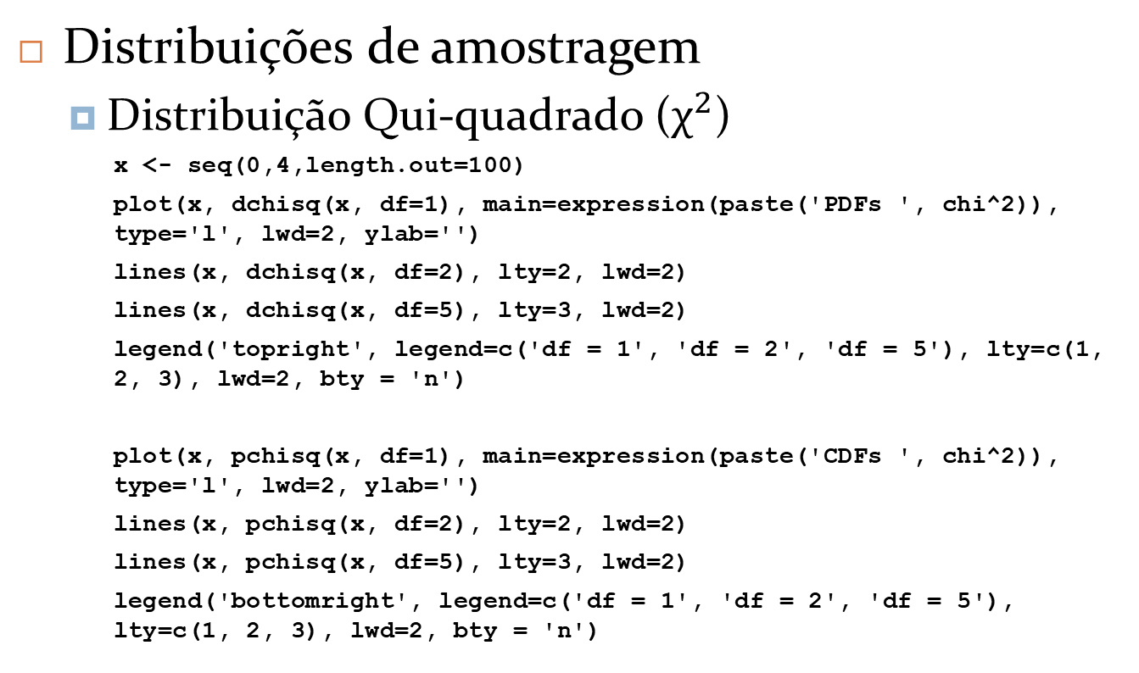
Distribuições
Distribuições de amostragem
Distribuição Qui-quadrado ($χ^{2}$)
x <- seq(0,4,length.out=100)
plot(x, dchisq(x, df=1), main=expression(paste('PDFs ', chi^2)), type='l', lwd=2, ylab='')
lines(x, dchisq(x, df=2), lty=2, lwd=2)
lines(x, dchisq(x, df=5), lty=3, lwd=2)
legend('topright', legend=c('df = 1', 'df = 2', 'df = 5'), lty=c(1, 2, 3), lwd=2, bty = 'n')
plot(x, pchisq(x, df=1), main=expression(paste('CDFs ', chi^2)), type='l', lwd=2, ylab='')
lines(x, pchisq(x, df=2), lty=2, lwd=2)
lines(x, pchisq(x, df=5), lty=3, lwd=2)
legend('bottomright', legend=c('df = 1', 'df = 2', 'df = 5'), lty=c(1, 2, 3), lwd=2, bty = 'n')

Slide 47
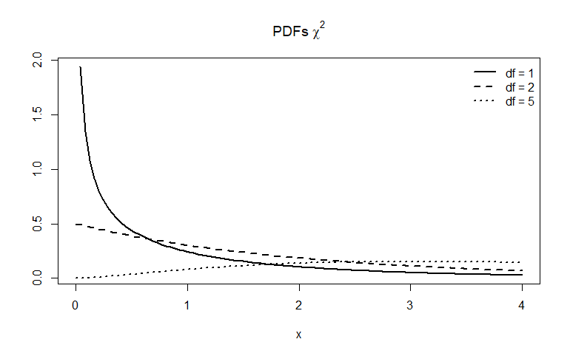
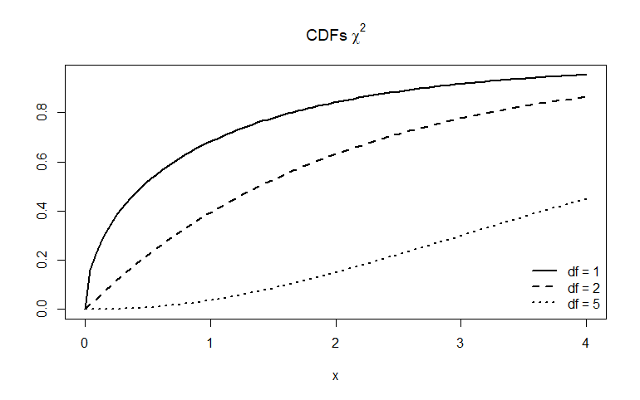

Distribuições
Distribuições de amostragem
Distribuição Qui-quadrado ($χ^{2}$)

Slide 48
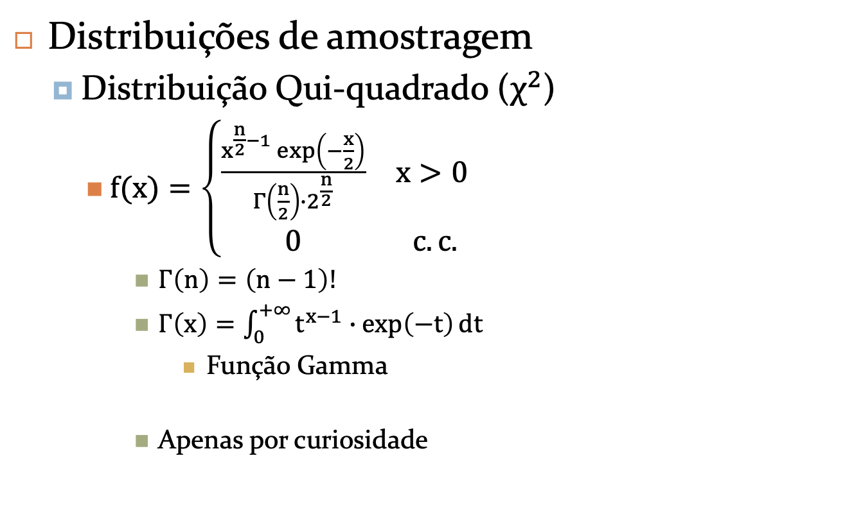
Distribuições
Distribuições de amostragem
Distribuição Qui-quadrado ($χ^{2}$)
$f(x)=\left\{\begin{matrix}\frac{x^{\frac{n}{2}−1}\exp\left(−\frac{x}{2}\right)}{Γ\left(\frac{n}{2}\right)∙2^{\frac{n}{2}}} & x>0 \\ 0 & c.c.\end{matrix}\right.$
$Γ\left(n\right)=\left(n−1\right)!$
$Γ\left(x\right)=\int_{0}^{+∞}{t^{x−1}∙exp⁡\left(−t\right)ⅆt}$
Função Gamma
Apenas por curiosidade

Slide 49
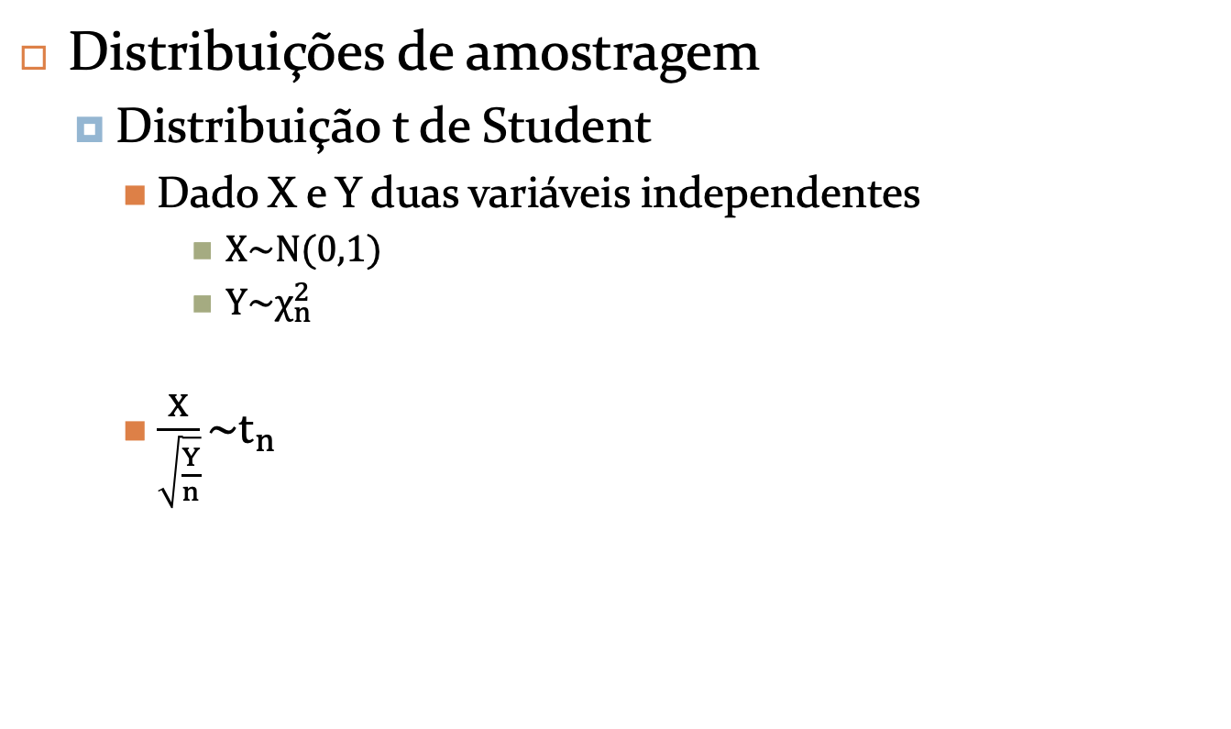
Distribuições
Distribuições de amostragem
Distribuição t de Student
Dado X e Y duas variáveis independentes
$X\sim N(0,1)$
$Y\sim χ_{n}^{2}$
$\frac{X}{\sqrt{\frac{Y}{n}}}\sim t_{n}$

Slide 50
Distribuições
Distribuições de amostragem
Distribuição t de Student
Testes estatísticos de hipóteses
Teste de média com variância desconhecida
Avaliação da população através de um conjunto amostral

Slide 51
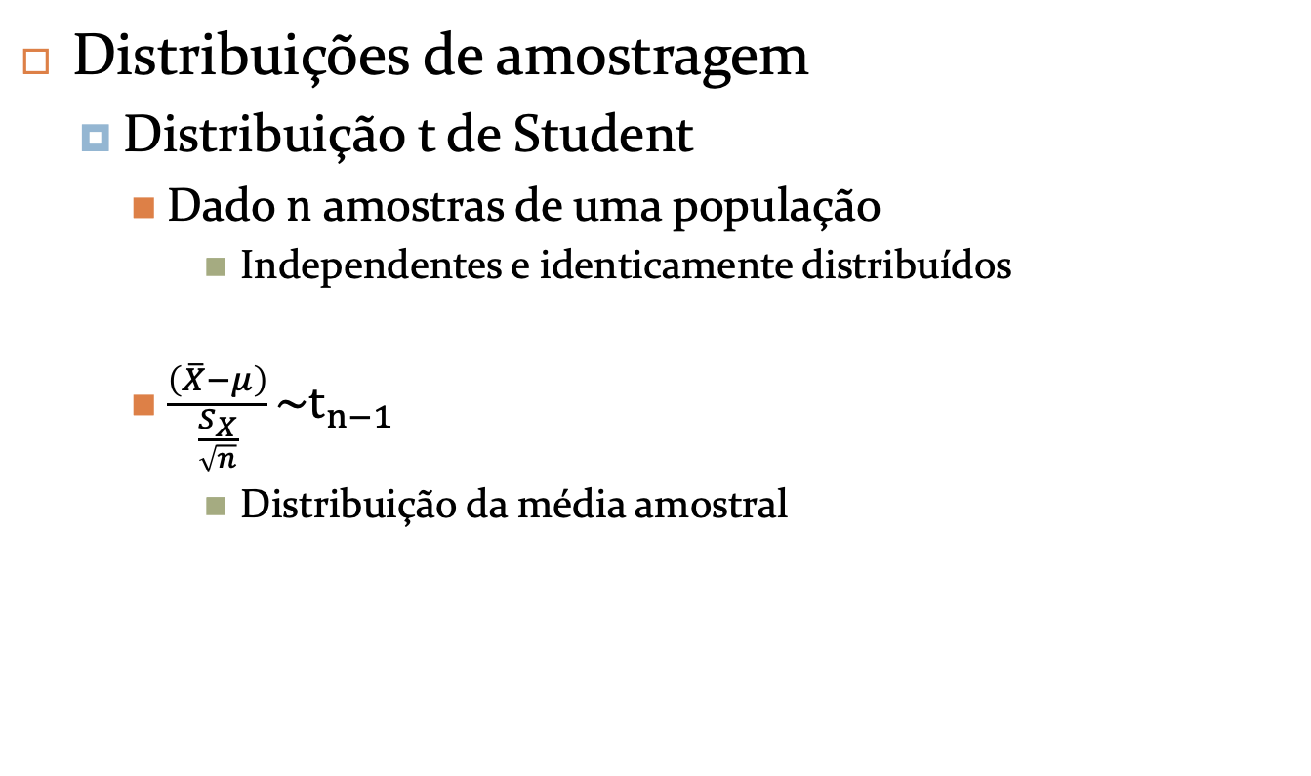
Distribuições
Distribuições de amostragem
Distribuição t de Student
Dado $n$ amostras de uma população
Independentes e identicamente distribuídos
$\frac{\left(\overline{X}−μ\right)}{\frac{S_{X}}{\sqrt{n}}}\sim t_{n−1}$
Distribuição da média amostral

Slide 52
Distribuições
Distribuições de amostragem
Distribuição t de Student
x <- seq(-3,3,length.out=100)
plot(x, dt(x, df=30), main='PDFs t', type='l', lwd=2, ylab='')
lines(x, dt(x, df=5), lty=2, lwd=2)
lines(x, dt(x, df=1), lty=3, lwd=2)
legend('topright', legend=c('df = 30', 'df = 5', 'df = 1'), lty=c(1, 2, 3), lwd=2, bty = 'n')
plot(x, pt(x, df=30), main='CDFs t', type='l', lwd=2, ylab='')
lines(x, pt(x, df=5), lty=2, lwd=2)
lines(x, pt(x, df=1), lty=3, lwd=2)
legend('bottomright', legend=c('df = 30', 'df = 5', 'df = 1'), lty=c(1, 2, 3), lwd=2, bty = 'n')

Slide 53
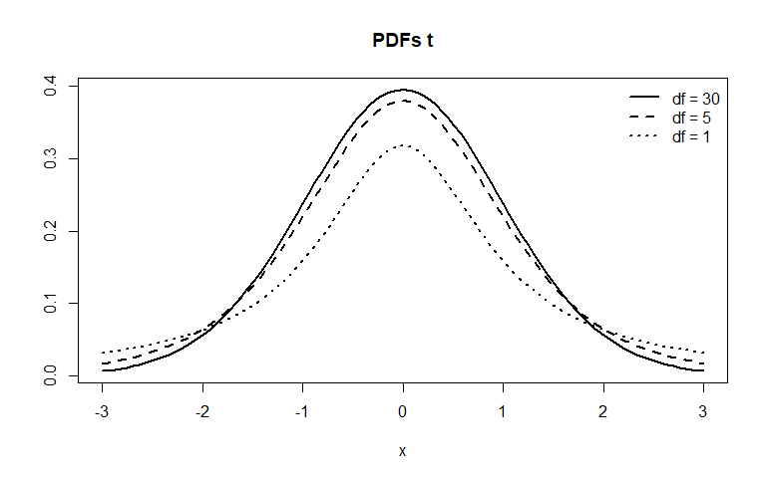
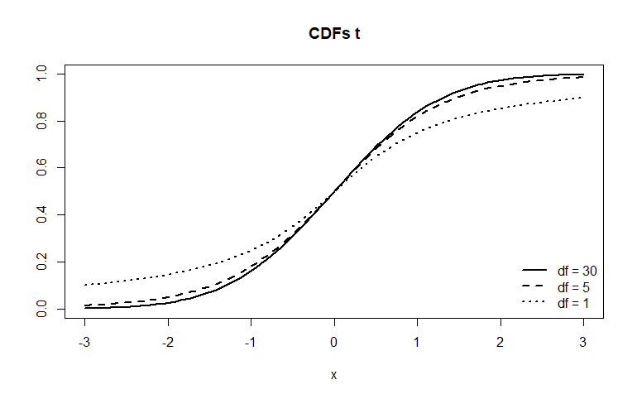
Distribuições
Distribuições de amostragem
Distribuição t de Student

Slide 54
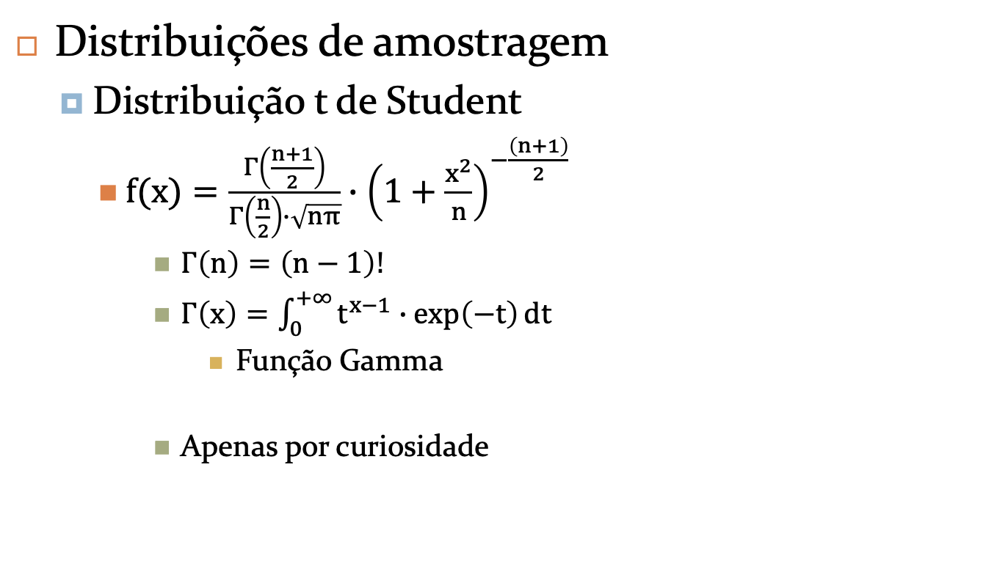
Distribuições
Distribuições de amostragem
Distribuição t de Student
$f(x)=\frac{Γ\left(\frac{n+1}{2}\right)}{Γ\left(\frac{n}{2}\right)∙\sqrt{nπ}}∙{\left(1+\frac{x^{2}}{n}\right)}^{−\frac{\left(n+1\right)}{2}}$
$Γ\left(n\right)=\left(n−1\right)!$
$Γ\left(x\right)=\int_{0}^{+∞}{t^{x−1}∙exp⁡\left(−t\right)ⅆt}$
Função Gamma
Apenas por curiosidade

Slide 55
Distribuições
Distribuições de amostragem
Distribuição F
Análise de variância de duas variáveis aleatórias
Avaliação de regressão linear

Slide 56
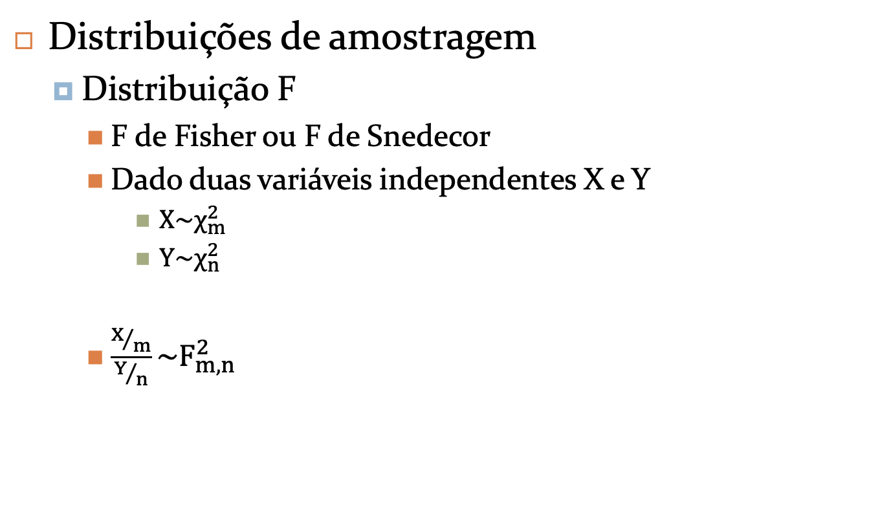
Distribuições
Distribuições de amostragem
Distribuição F
F de Fisher ou F de Snedecor
Dado duas variáveis independentes X e Y
$X\sim χ_{m}^{2}$
$Y\sim χ_{n}^{2}$
$\frac{X/m}{Y/n}\sim F_{m,n}^{2}$

Slide 57
Distribuições
Distribuições de amostragem
Distribuição F
x <- seq(-1,3,length.out=100)
plot(x, df(x, df1=5, df2=30), main='PDFs F', type='l', lwd=2, ylab='')
lines(x, df(x, df1=5, df2=10), lty=2, lwd=2)
lines(x, df(x, df1=5, df2=5), lty=3, lwd=2)
legend('topright', legend=c('df = 30', 'df = 5', 'df = 1'), lty=c(1, 2, 3), lwd=2, bty = 'n')
plot(x, pf(x, df1=5, df2=30), main='CDFs F', type='l', lwd=2, ylab='')
lines(x, pf(x, df1=5, df2=10), lty=2, lwd=2)
lines(x, pf(x, df1=5, df2=5), lty=3, lwd=2)
legend('bottomright', legend=c('df = 30', 'df = 5', 'df = 1'), lty=c(1, 2, 3), lwd=2, bty = 'n')

Slide 58
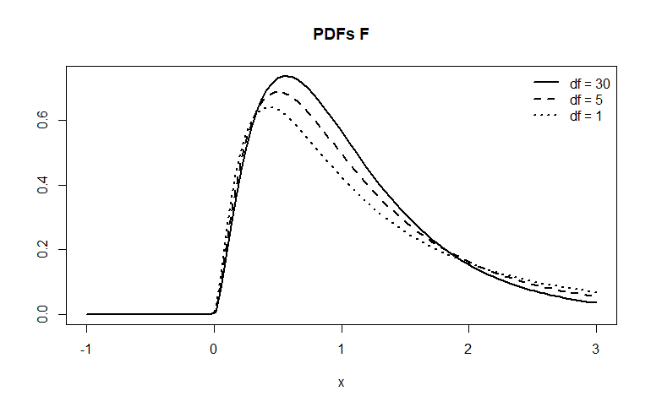
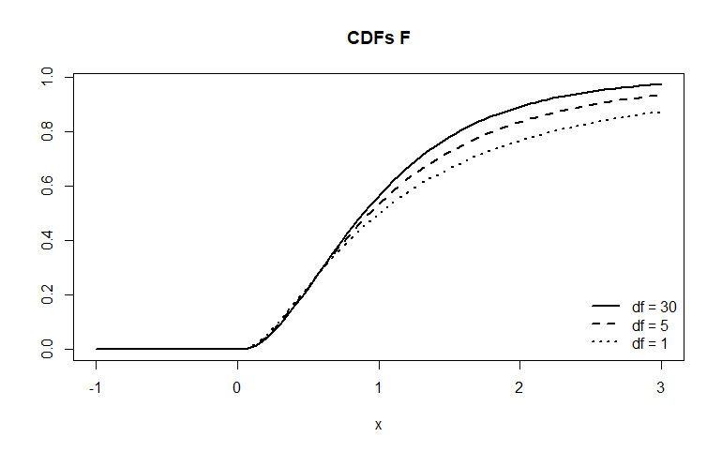
Distribuições
Distribuições de amostragem
Distribuição F

Slide 59
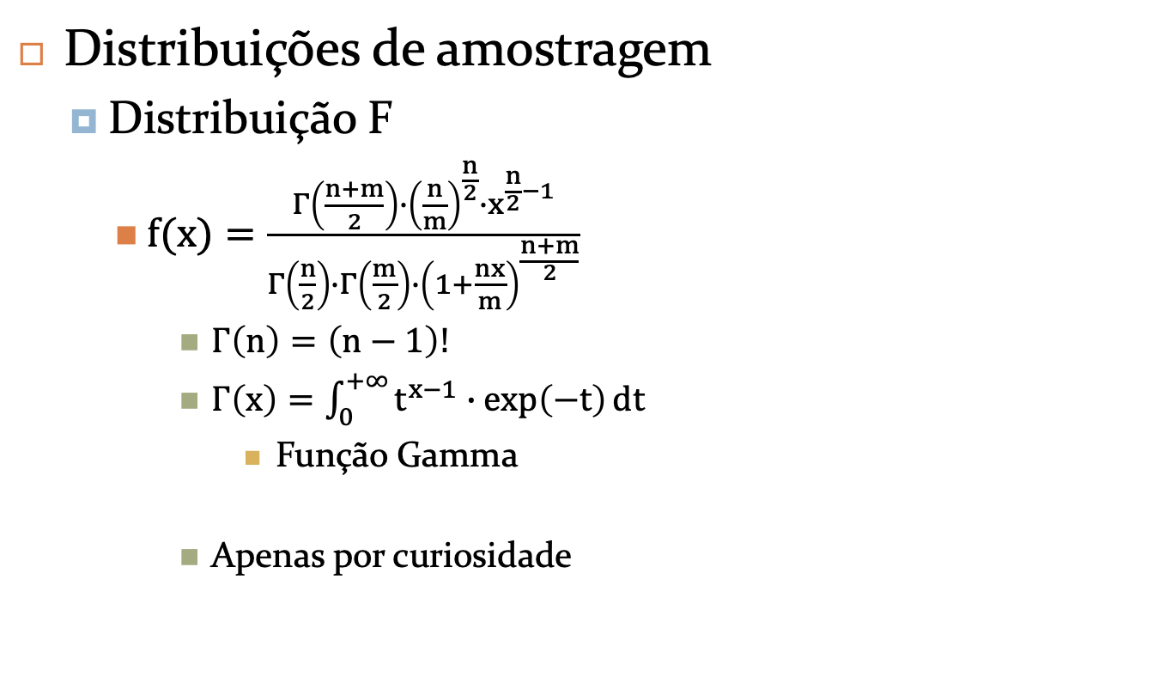
Distribuições
Distribuições de amostragem
Distribuição F
$f(x)=\frac{Γ\left(\frac{n+m}{2}\right)∙{\left(\frac{n}{m}\right)}^{\frac{n}{2}}∙x^{\frac{n}{2}−1}}{Γ\left(\frac{n}{2}\right)∙Γ\left(\frac{m}{2}\right)∙{\left(1+\frac{nx}{m}\right)}^{\frac{n+m}{2}}}$
$Γ\left(n\right)=\left(n−1\right)!$
$Γ\left(x\right)=\int_{0}^{+∞}{t^{x−1}∙exp⁡\left(−t\right)ⅆt}$
Função Gamma
Apenas por curiosidade

